Slide 1
《电商视觉VI体系》
第二部分美工基础设计技能
foundation design
Notes:
更多免费教程和模板请访问：www.quppt.com

Slide 2
一、认识电商品牌VI
目录
二、电商产品VI
三、电商营销VI
四、 学生的电商 VI 实战作品

Slide 3
美工-基础设计技能
02、品牌案例

Slide 4
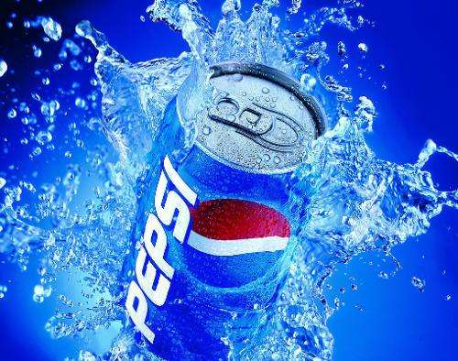
美工-基础设计技能
背景
百事可乐公司于1919年成立，是美国最大的软性饮料公司之一。在长达半个多世纪的时间里，百事可乐都生存在可口可乐的强势下，在这个残酷的市场下一步步做大做强，现在是可口可乐公司主要的竞争对手。百事可乐通过不断换标来丰富自己的企业内涵，进而更好的与可口可乐竞争。2008年的改标将微笑上扬，并根据笑的不同程度分为不同的子产品，更具新意，也更具亲和力。
百事可乐

Slide 5
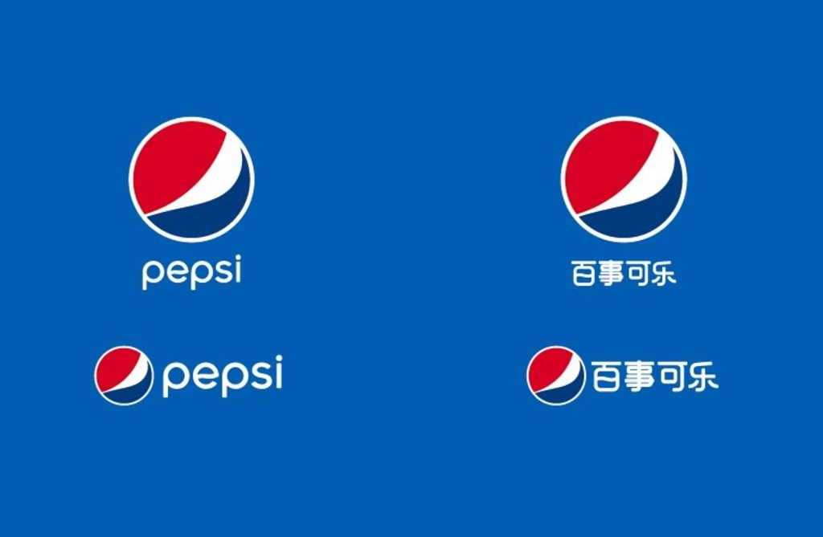
美工-基础设计技能
企业或品牌就是将千言万语的文字信息通过现代设计手段浓缩为一个抽象的视觉符号，用消费者愿意接受的方式与消费者产生深层的沟通和共鸣。标志图形是一个具象的侧面的饮料瓶盖，由红白蓝三种颜色组成。新标志于2008年推出，标志的意义来自“微笑”，即在未来全力推广微笑服务。新标志加入的感觉“生动、时尚、有趣”。其标志紧扣消费者的心理特点，并根据时代的不断变化不断地修正。
百事可乐选择了蓝色，在纯白的底色上是蓝色的字体“百事可乐”，蓝字在白底的衬托下十分醒目，呈活跃、进取之态。众所周知，蓝色是精致、创新和年轻的标志，百事可乐的颜色与它的公司形象和定位达到了完美的统一。

Slide 6
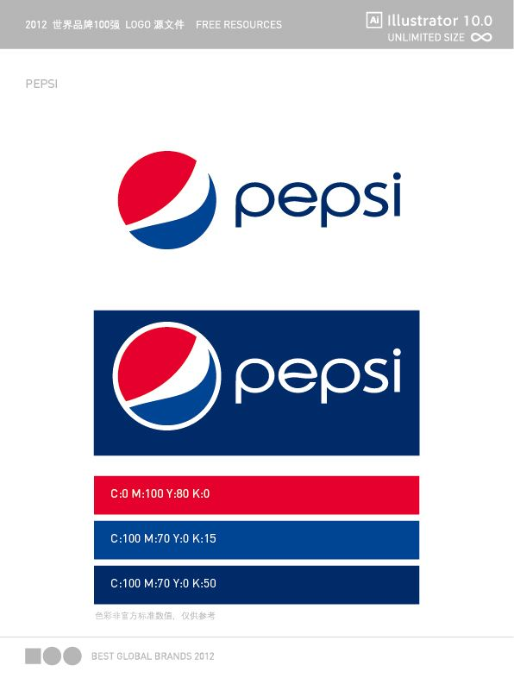
美工-基础设计技能
”
从图形创从色彩搭配上看，百事可乐主要色彩就是蓝色，蓝色是灵性知性兼具的色彩，在色彩心理学的测试中发现几乎没有人对蓝色反感。结合百事可乐的主要消费群体是年轻人，蓝色意味新生，是新一代的青年最好的选择-“百事可乐新一代”。百事可乐VI设计让企业的形象高度统一（年轻、自由、创新），使企业的视觉传播资源充分利用，达到最理想的品牌传播效果。

Slide 7
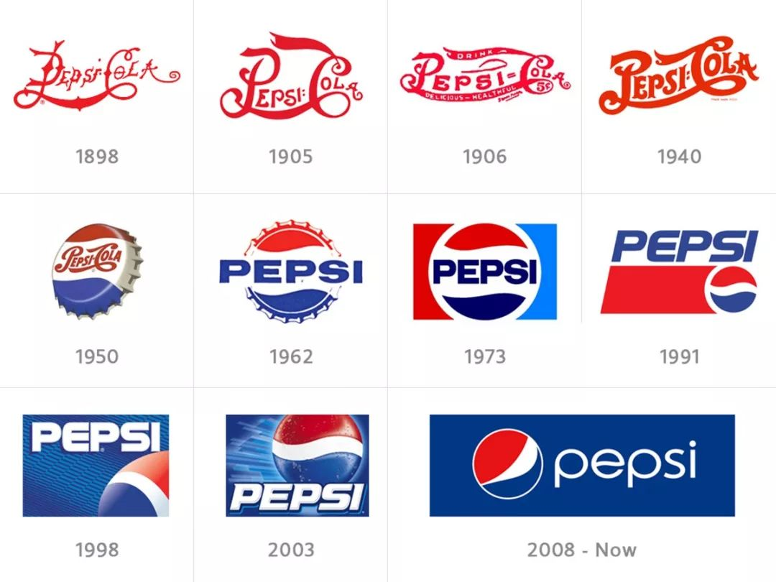
美工-基础设计技能
”
标志演化
1898-1940受20世纪初十九世纪末新艺术运动与装饰艺术运动的影响，百事可乐标志沿用了一贯的曲线装饰字体，文字线条均使用曲线装饰，较为繁琐，是一种图画式的表现。从侧面来说可以说是模仿可口可乐，这也是一种营销策略。
1950有了配色的雏形，但是还是没有摆脱之前的图画式logo。
1960年提出“百事新一代”理念，形成了自己独特的品牌文化和视觉理念，文字去掉了“cola”更为精简。
1998年，百事可乐把企业精神由“新一代的选择”变更为“渴望无限”，标志中蓝色的大量运用，十分恰当的切合了企业精神。
2008年采用“百事笑脸”打造一系列微笑。百事对人们的心理需求的把握是非常到位的，它使设计更具亲和力和趣味性，“百事笑脸”标志的图形设计让人们感受到了快乐，也让人们愿意为快乐买单。

Slide 8
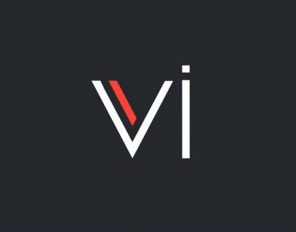
三、 电商营销VI
go

Slide 9
美工-基础设计技能
01、认识电商营销VI

Slide 10
美工-基础设计技能
品牌定位的原则就是：是否有利于实现电商品牌的目标；是否对消费群体具有深远的意义和价值；在定位的电商品牌资源与消费群体认知的状况下，是否具备比较明显的操作性优势；是否具有较强的竞争能力。
01
电商品牌定位时，应当明确体现电商产品、行业的特点，结合目标市场和消费群心理，对比其他竞争电商，充分考虑资源耗费和成效比例。
02
电商VI设计作为电商销售的衍生工具，它随交换销售环节的演变而发生演变。更多的电商也将Vl设计作为品牌经营策略的一部分。
认识
03
在品牌营销主导的现代，电商缺失了VI设计，就意味着它的形象、标识与理念将淹没于茫茫商海之中，无法使大众了解与认知；也就意味着它是一个缺少灵魂的生产机器；也就意味着它的产品与服务无个性，消费者对它无眷恋；就意味着团队精神力量的缺失。

Slide 11
美工-基础设计技能
VI设计与电商销售终端设计的关系
1、基础要素：即电商名称、标志、专用字体、标准色、宣传标语、象征图形以及各个部分组合的规范设计等。
2、应用要素：将基础部分要素的设计应用到与电商有关联的领域里。
那么电商销售终端设计与VI设计又是一种什么关系呢？电商销售终端设计是VI设计应用部分中最前端、最直观体现VI设计精神理念的传达，直接影响到电商品牌的形象与盈利业绩。它们是相辅相成、互为因果的关系。

Slide 12
美工-基础设计技能
02、营销VI范例展示

Slide 13
美工-基础设计技能
韩都衣舍电商集团是中国最大的互联网时尚品牌运营集团，它的产品理念是“款式多，更新快，性价比高”，在天猫有着极大的人气和流量。
核心竞争优势-"以产品小组为核心的单品全程运营体系(IOSSP)"这一案例入选了众多大学教案。

Slide 14
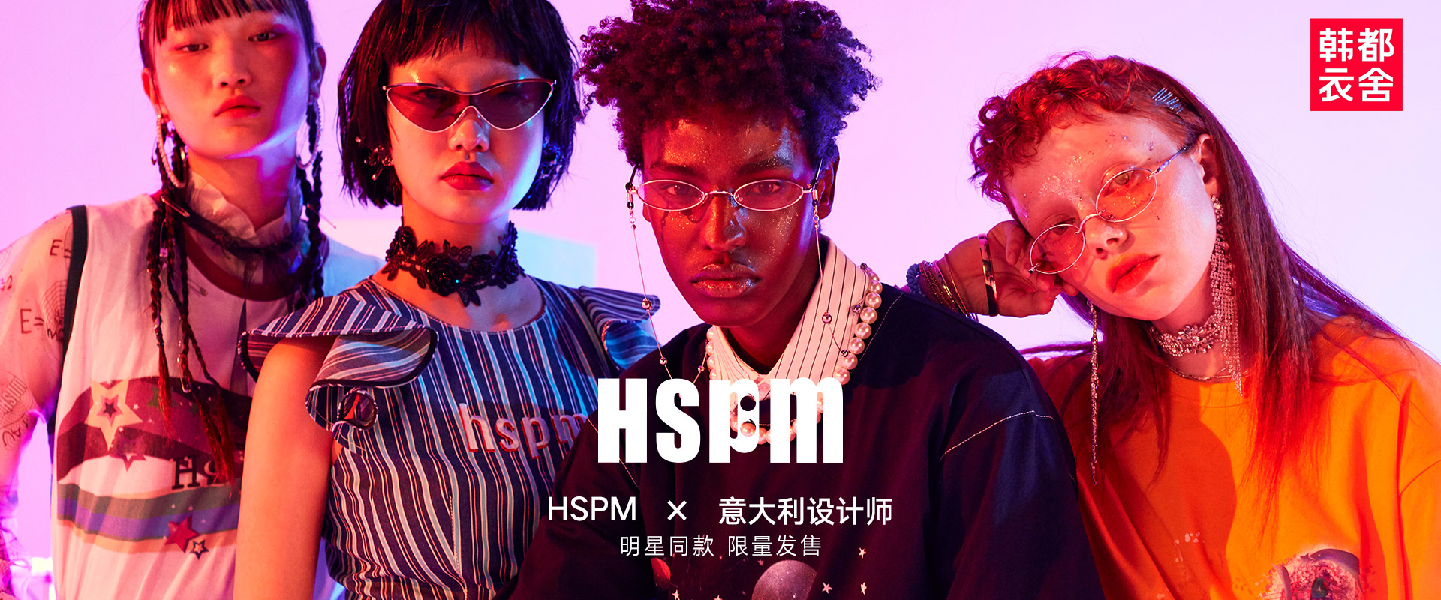
美工-基础设计技能
韩都衣舍旗舰店的店招以经典的vi组合形式和口号组合，和谐而统一。
中间的广告语就是销量总冠军，这既是对店铺成绩的肯定，也是吸引消费者好奇心的重要手段。
广告图的制作参照了logo色调，整体呈现红色调。

Slide 15
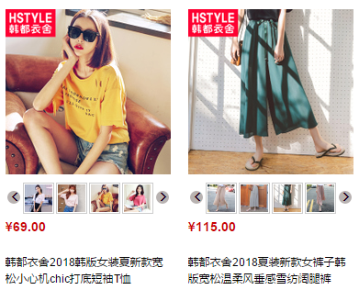
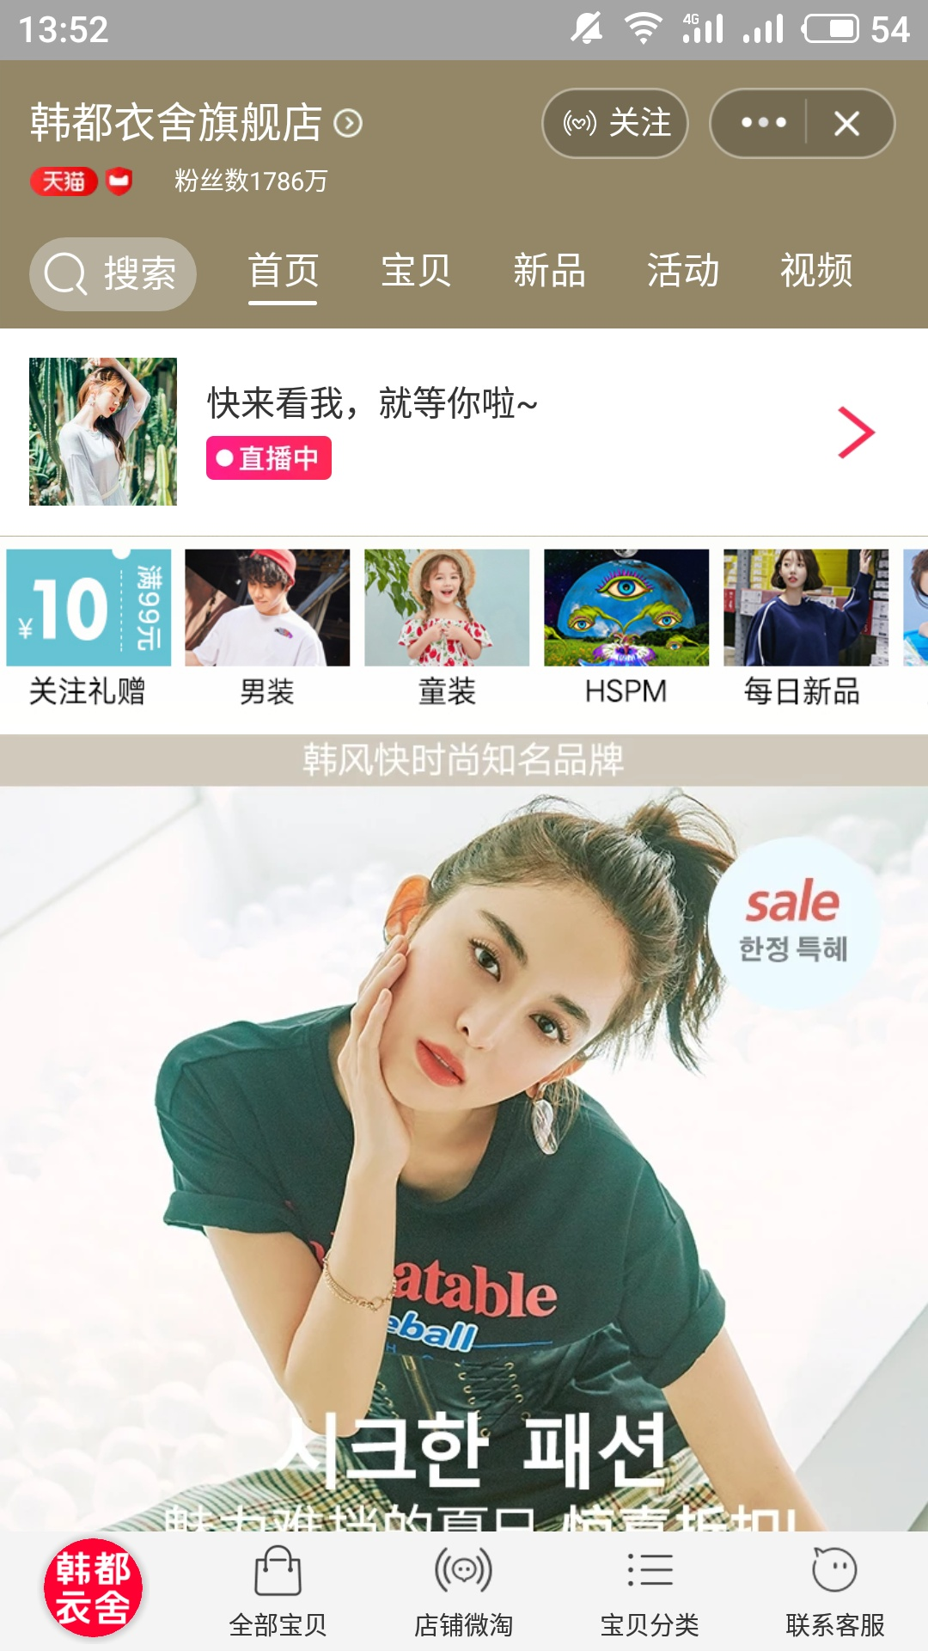
美工-基础设计技能
移动端使用整体偏黄的色调，店铺主图就是品牌代言人。而且韩都衣舍会抓住每个不同时期大火的艺人进行签约，这也是一种利用粉丝经济的重要营销手段。
首页分类以及详情页部分主图，都有vi营销标志。统一板块，强化认知，让消费者在搜索栏下更容易、更快的找到韩都衣舍。

Slide 16
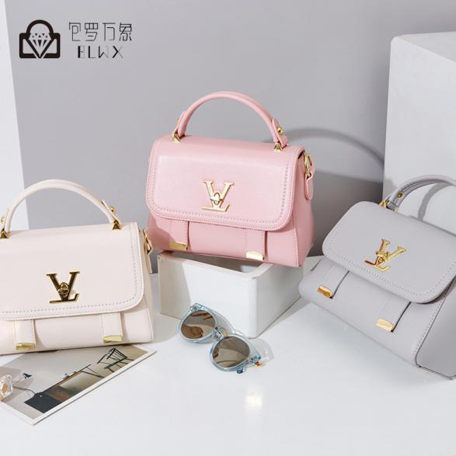
美工-基础设计技能
包罗万象皮具店vi营销展示：
移动端店铺店招
颜色的自然分割，logo是一个包的外轮廓里面有一个钻石的剪影，使人一看就是一家女士包包店铺。
PC端店铺店招
移动端背景程灰色，所以logo部分采用黑背景白线条来凸显logo部分。
店铺主图
主图部分在较为和谐的主图上放置logo，强化logo印象，凸显产品品质。

Slide 17
本章小结
通过对本章节的学习，熟悉电商品牌VI的概念及电商品牌VI的基本构成；熟练掌握电商营销VI的应用要点和电商VI体系在电商装修设计中的应用方法。

Slide 18
谢谢
thank you

